Slide 1
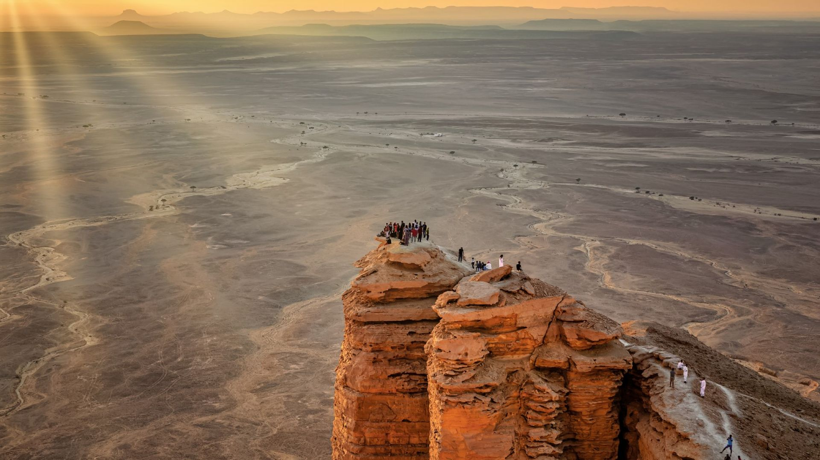
РЕЛИГИОЗЕН ТУРИЗЪМ

Slide 2
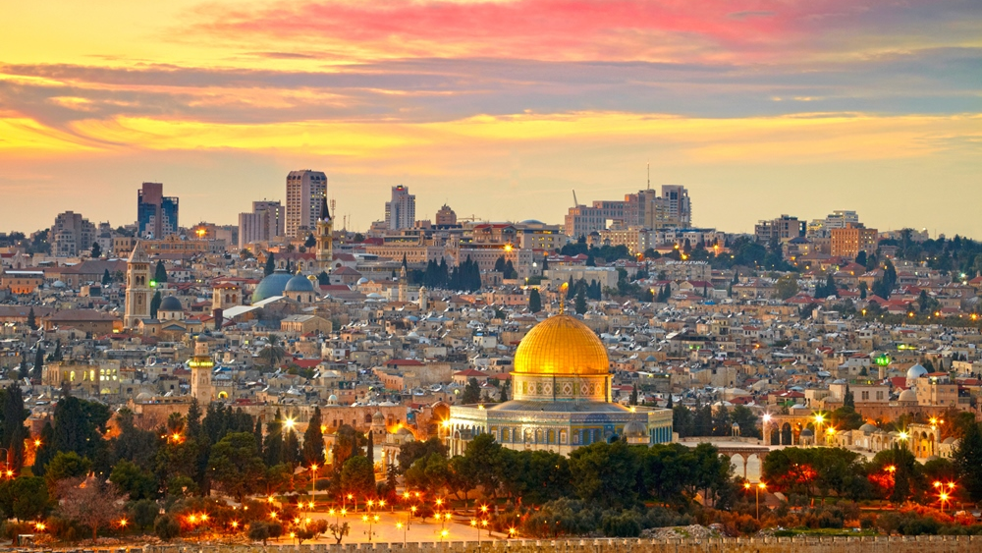
Религиозен туризъм
Религиозен туризъм е тип туризъм, при който вярващи от различни религии, пътуват до свещени места и обекти за съответната религия или представляващи интерес за вярващите, поради някаква връзка на мястото/обекта с религиозните вярвания.

Slide 3
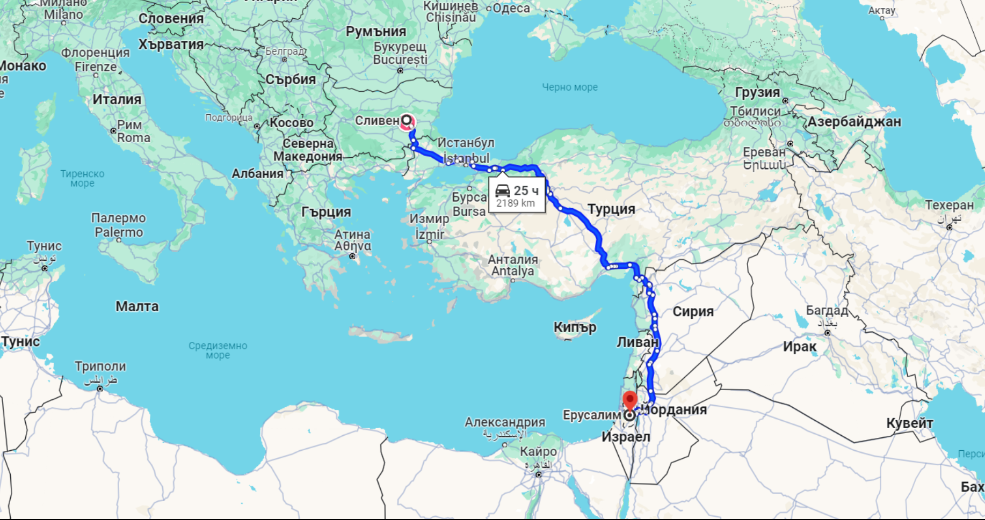
Маршрут от Сливен до Йерусалим
Освен религиозен туризъм, по маршрута може да се реализират и културен(Истанбул – джамия «Света София»), хоби-туризъм, пешеходен туризъм(Изкачване на вр. Арарат).

Slide 4
Маршрут от Сливен до Йерусалим
Освен религиозен туризъм, по маршрута може да се реализират и културен(Истанбул – джамия «Света София»), хоби-туризъм, пешеходен туризъм(Изкачване на вр. Арарат).

Slide 5
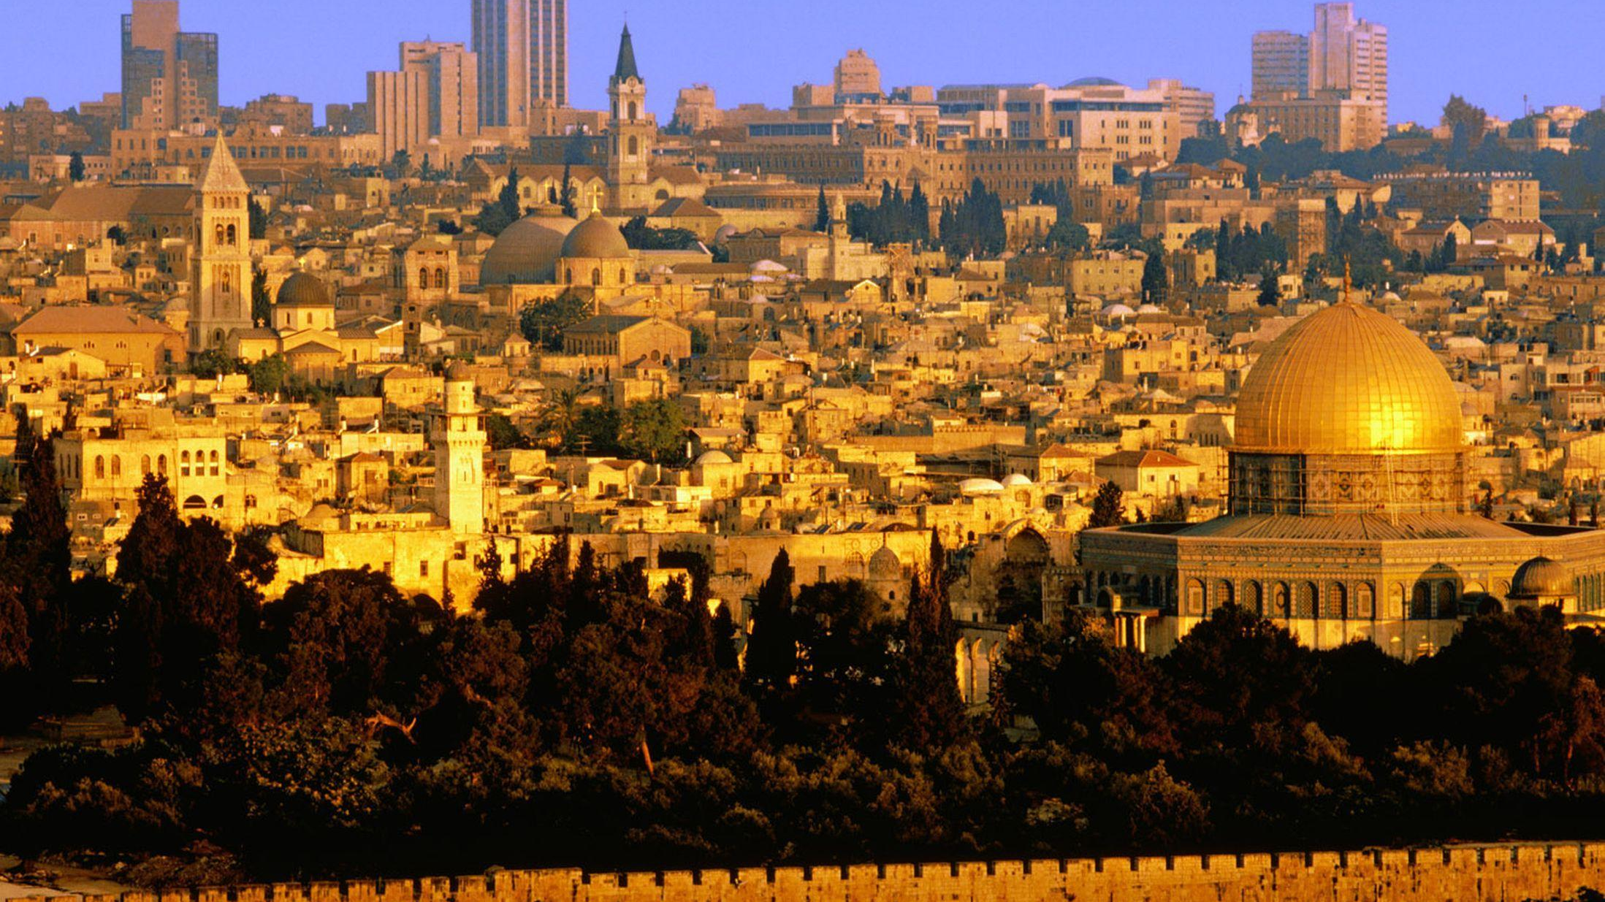
Йерусалим
Йерусалим е построен в древността на важен търговски кръстопът между Сирия, Месопотамия и Египет. Усещането, че си попаднал в друг свят се засилва при приближаването на Стената на плача, Божи гроб и Храмовият хълм.

Slide 6
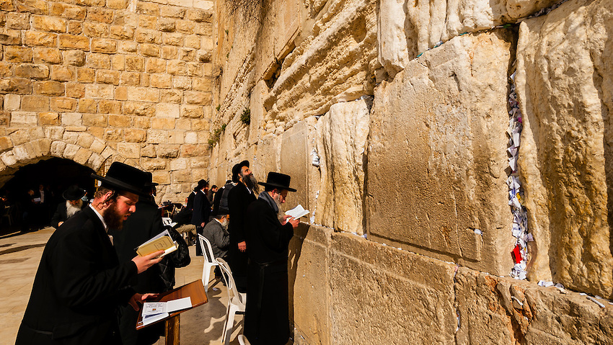
Стената на плача
Стената на плача е с височина 15m и дължина 488m. Пространството пред нея е разделено с преграда – мъжете и жените се молят отделно. Някои слагат бележки в цепнатините с молби, които се отнасят до Маслиновия хълм.

Slide 7
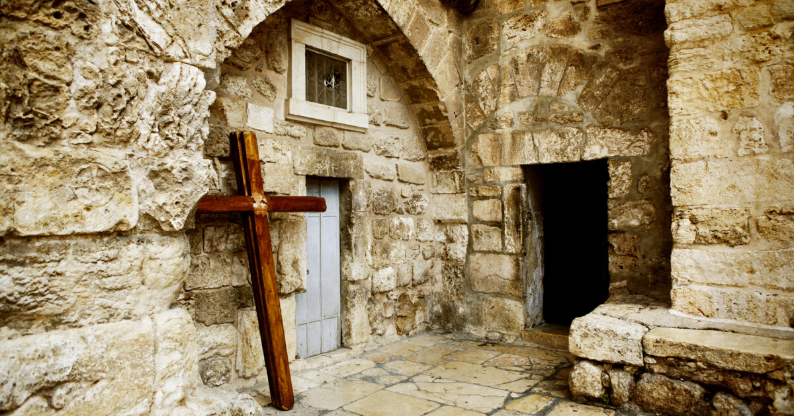
Божи гроб
Божи гроб е в църквата „Възкресение Господне“, построена през 335г. Всеки, влязъл в нея, първо се изправя пред „Плочата на помазването“. Във внушителна зала с параклис се намира Божи гроб.

Slide 8
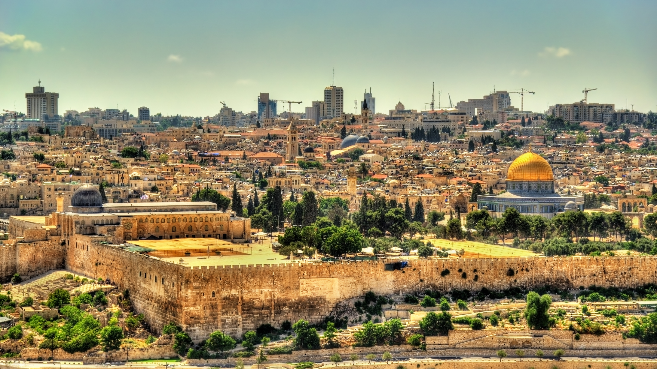
Храмовият хълм
Храмовият хълм е трето по значение място за исляма. В него се отличава „Куполът на скалата“ – храм, издигнат в края на VII в. Има осмоъгълна форма и стените са изписани със стихове от Корана.

Slide 9
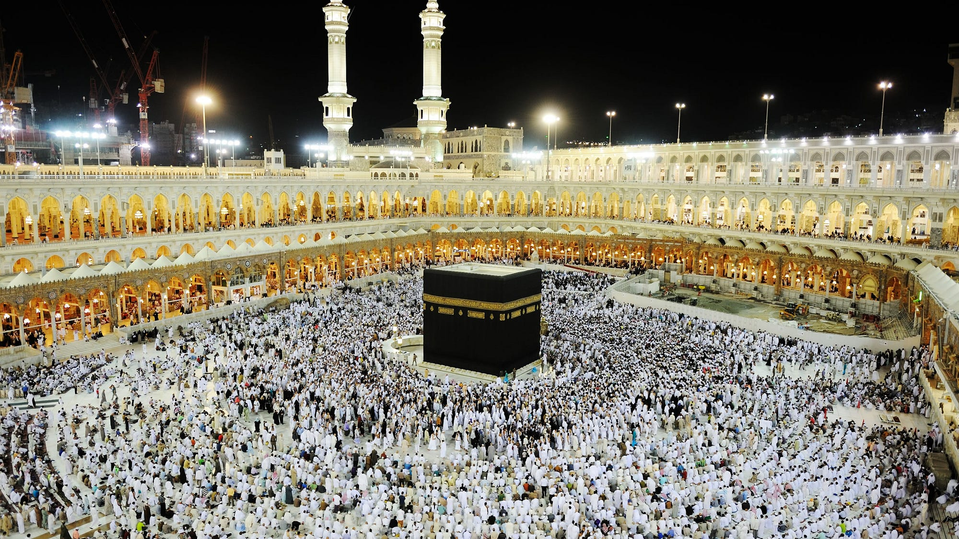
Благодарим за вниманието!
Изготвили: Габриела, Николай, Виктор и Венцислав

